Slide 1
BİLİŞİM TEKNOLOJİLERİ VE
YAZILIM
DİJİTAL OKURYAZARLIĞA GİRİŞ
TEKNOLOJİK ÇEVREM

Slide 2
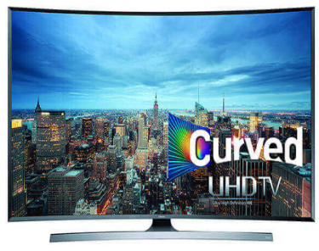


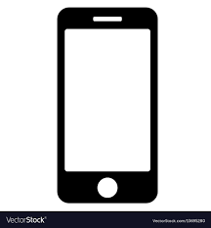
TEKNOLOJİK ÇEVREM
1

Slide 3

TEKNOLOJİK ÇEVREM
2

Slide 4

TEKNOLOJİK ÇEVREM
3

Slide 5
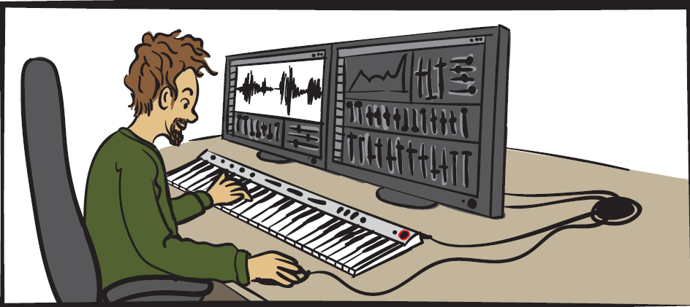
TEKNOLOJİK ÇEVREM
4

Slide 6
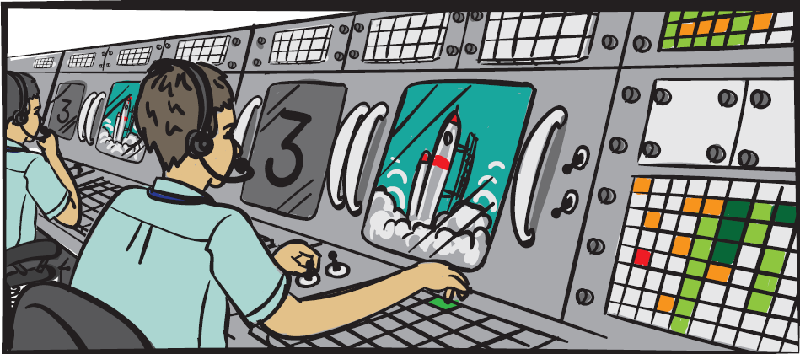
TEKNOLOJİK ÇEVREM
5

Slide 7
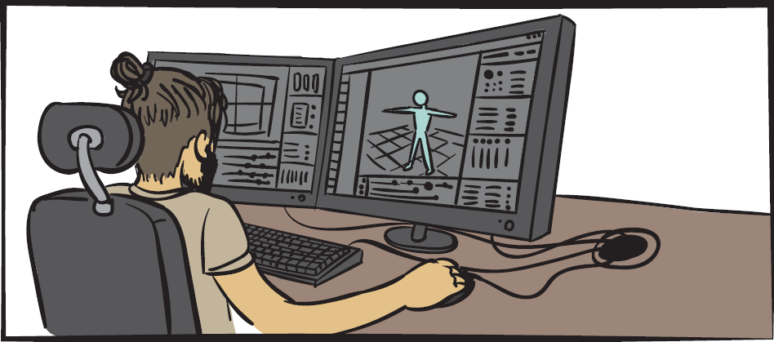
TEKNOLOJİK ÇEVREM
6

Slide 8
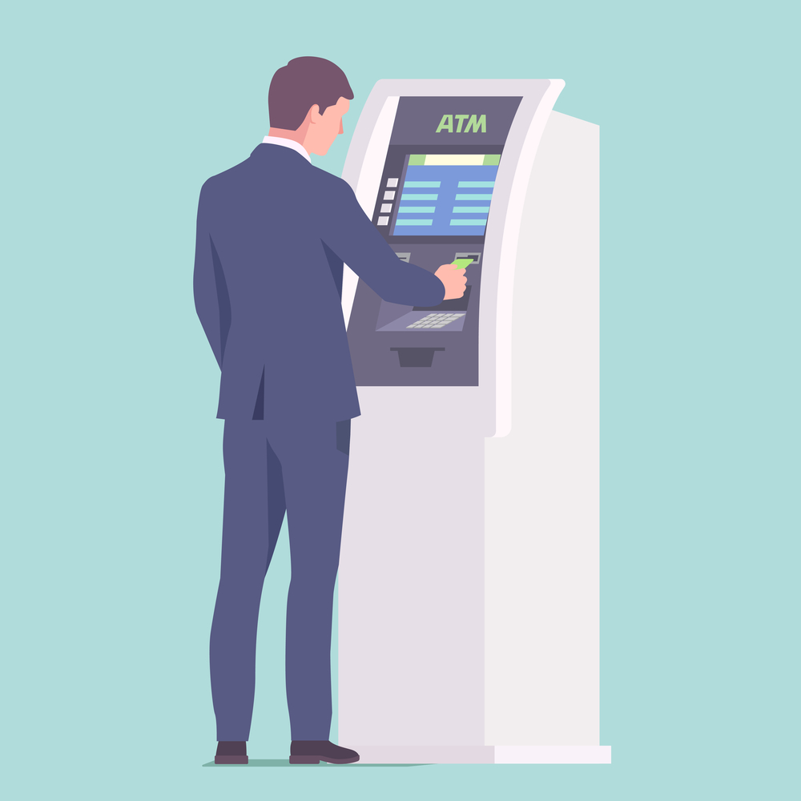
TEKNOLOJİK ÇEVREM
7

Slide 9
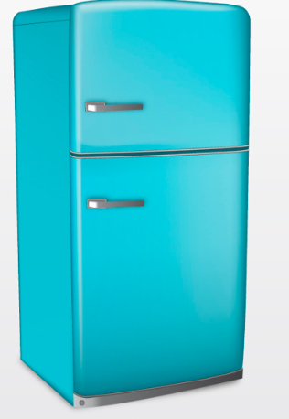
TEKNOLOJİK ÇEVREM
8

Slide 10

TEKNOLOJİK ÇEVREM
9

Slide 11

TEKNOLOJİK ÇEVREM
10

Slide 12

TEKNOLOJİK ÇEVREM
11

Slide 13
Bu sunum,
Kocaeli Üniversitesi Eğitim Fakültesi Bilgisayar ve Öğretim Teknolojileri Eğitimi Bölümü bünyesinde yürütülen 2019-015 numaralı «İlkokul Düzeyinde Programlama Öğretiminin Öğrencilerin 21. Yüzyıl Becerilerine (İşbirliği ve İletişim, Eleştirel Düşünme ve Problem Çözme, Yaratıcılık ve Yenilenme) ve Bilgi İşlemsel Düşünme Becerilerine Etkileri» başlıklı Bilimsel Araştırma Projesi kapsamında ortaya çıkmıştır.

